Slide 1
#8. 개념설계 대안 선정
분석적 계층화 과정(AHP)
개념설계 대안 선정 과정
개념설계 대안 선정 보고서 작성 방법
1
강의소개
2
시스템공학 개론
3
창의성 개론
4
요구사항 정의
10
가치공학
(설계경제성검토)
5
예비과제 실습
6
아이디어 도출
11
시스템 제작
7
개념설계
12
성능평가
8
개념설계 대안 선정
13
프로토타이핑
9
상세설계
14
3D 프린팅
15
기말고사

Slide 2
Analytic Hierarchy Process (1/12)
의사결정 상황
어느 목요일 아침, Charles는 MSTC (Management Science Techniques for Consultants) 수업에 참석하는 대신, 졸업 후 취업할 회사 선택에 대해 고민했다.
그에게 입사 제안을 한 기업은 Acme Manufacturing, Bankers Bank, Creative Consulting 및 Dynamic Decision Making 등 4개 회사다.
그는 회사 선택 시 위치(Location), 급여(Salary), 그가 좋아하는 경영과학의 활용도(MS), 장기적인 전망(Long)과 같은 요소가 중요하다고 생각했다. 이에 이들 선택기준의 상대적 중요성을 공식화하는 방법과 이 선택기준들에 대해 각 기업을 평가하는 방법에 대해 알고 싶었다.
운 좋게도 그는 다음주 화요일 MSTC 수업에 참석하여, 이러한 문제를 해결할 수 있는 방법론을 공부하게 되었다.
이 방법론이 바로 AHP(Analytic Hierarchy Process)로 불리는 분석적 계층화 과정 방법론이다.

Slide 3
Analytic Hierarchy Process (2/12)
쌍대비교 개념
AHP의 첫 번째 단계는 대안(회사)은 일단 뒤로 미뤄두고, 목표(회사 선택기준)의 상대적 중요성을 결정하는 것이다.
Charles는 목표들을 두 개씩 쌍을 지은 후, 다음 척도를 이용하여 중요성을 비교하였다: 목표 i와 목표 j(i는 최소한 j만큼 중요하다고 가정)의 비교 결과 a_{ij}는 다음 값들 중 하나의 값이다.
쌍대비교 결과 값
1 Objective i and j are of equal importance
3 Objective i is weakly more important than j
5 Objective i is strongly more important than j
7 Objective i is very strongly more important than j
9 Objective i is absolutely more important than j
2, 4, 6, 8 Intermediate values
물론, 같은 목표에 대한 비교 값 a_{ii} = 1이다. 또한, 일관성이 있는 사람이 판단하였다면, a_{ij} = k라면, a_{ji}=1/k이 되어야 한다.

Slide 4
Analytic Hierarchy Process (3/12)
평가기준 간 쌍대비교
Charles는 자신의 선호도를 바탕으로 목표들의 상대적 중요도에 대해 열심히 고민한 후, 다음과 같은 비교 결과를 도출하였다:
목표에 대한 중요도 평가 결과
 | Location | Salary | MS | Long
Location | 1 | 1/5 | 1/3 | 1/2
Salary | 5 | 1 | 2 | 4
MS | 3 | 1/2 | 1 | 3
Long | 2 | 1/4 | 1/3 | 1

Slide 5
Analytic Hierarchy Process (4/12)
평가기준 중요도 가중치 결정 (1/3)
이제 AHP는 Charles가 각 목표에 할당하는 중요도 가중치를 결정하기 위해, 몇 가지 간단한 계산을 수행한다. 이 가중치는 0과 1 사이의 값이고, 가중치의 총합은 1이 된다.
앞의 표에서 각 열 별로 합계를 구한 후, 각 항목을 열의 합계로 나누어 새로운 표를 작성한다.
예를 들어, (Location, Location) 항목은 $\frac{1}{1+5+3+2}=0.91$과 같이 계산된다.
다른 항목의 값은 다음과 같다:
목표에 대한 중요도 가중치 값
 | Location | Salary | MS | Long
Location | 1 | 1/5 | 1/3 | 1/2
Salary | 5 | 1 | 2 | 4
MS | 3 | 1/2 | 1 | 3
Long | 2 | 1/4 | 1/3 | 1
 | Location | Salary | MS | Long | Average
Location | .091 | .103 | .091 | .059 | .086
Salary | .445 | .513 | .545 | .471 | .496
MS | .273 | .256 | .273 | .353 | .289
Long | .182 | .128 | .091 | .118 | .130

Slide 6
Analytic Hierarchy Process (5/12)
평가기준 중요도 가중치 결정 (2/3)
목표에 대한 중요도 가중치 값
위의 결과는 4개의 목표(회사 선택 기준)에 대해 중요도 가중치의 49.59%가 급여에, 28.87%가 경영과학 활용도에, 12.96%가 장기적인 전망에, 8.58%가 위치에 있음을 나타낸다.
이들 4개 가중치의 합계가 1이 됨을 유의하라.
 | Location | Salary | MS | Long | 평균
Location | .091 | .102 | .091 | .059 | .0858
Salary | .445 | .513 | .545 | .471 | .4959
MS | .273 | .256 | .273 | .353 | .2887
Long | .182 | .128 | .091 | .118 | .1296

Slide 7
Analytic Hierarchy Process (6/12)
 | Location | Salary | MS | Long
Location | 1 | 1/5 | 1/3 | 1/2
Salary | 5 | 1 | 2 | 4
MS | 3 | 1/2 | 1 | 3
Long | 2 | 1/4 | 1/3 | 1
평가기준 중요도 가중치 결정 (3/3)
이 마법의 변형 원리는 다음과 같다.
원래 행렬의 첫 번째 열의 각 항목은, 위치의 중요도를 1로 설정한 경우에 대해 각 목표의 정규화 중요도를 의미한다.
마찬가지로, 두 번째 열은 급여의 중요도를 1로 봤을 때, 각 목표의 정규화 중요도가 된다.
완벽하게 일관된 의사결정을 한 사람의 경우, 각 열에 속한 항목들의 상대적 크기가 동일해야 할 것이다. 따라서, 각 항목을 해당 열의 합계로 나누면, 모든 열의 각 항목들이 모두 동일한 값을 갖게 될 것이며, 각 항목들은 해당 행 목표의 상대적 가중치를 의미한다.
그러나 의사결정 결과가 완벽하게 일관성을 띄지 않을 수 있으므로, 각 열에서는 작은 불일치들이 나타난다. 따라서, 각 행에 속한 항목들의 평균을 취함으로써 의사 결정 과정의 작은 불일치를 수정하는 것이다.
 | Location | Salary | MS | Long | 평균
Location | .091 | .102 | .091 | .059 | .0858
Salary | .445 | .513 | .545 | .471 | .4959
MS | .273 | .256 | .273 | .353 | .2887
Long | .182 | .128 | .091 | .118 | .1296

Slide 8
Analytic Hierarchy Process (7/12)
평가기준에 대한 대안 쌍대비교 (1/2)
다음 단계는 쌍대비교를 이용하여 모든 목표에 대해 각 대안의 선호도를 평가하는 것이다.
쌍대비교 결과 값
1 Alternative i and j are of equal preference
3 Alternative i is weakly more preferred than j
5 Alternative i is strongly more preferred than j
7 Alternative i is very strongly more preferred than j
9 Alternative i is absolutely more preferred than j
2,4,6,8 Intermediate values

Slide 9
Analytic Hierarchy Process (8/12)
평가기준에 대한 대안 쌍대비교 (2/2)
예를 들어, 위치에 대한 평가의 경우, Charles가 미국 북동부에 위치한 회사를 선호하고 있다고 가정하면, 회사가 각각 피츠버그, 뉴욕, 보스턴 및 샌프란시스코에 위치한 경우 다음과 같은 매트릭스를 얻을 수 있다:
위치 선호도 평가 결과
 | A | B | C | D
A | 1 | 1/2 | 1/3 | 5
B | 2 | 1 | 1/2 | 7
C | 3 | 2 | 1 | 9
D | 1/5 | 1/7 | 1/9 | 1

Slide 10
Analytic Hierarchy Process (9/12)
평가기준에 대한 대안 평가 (1/2)
다시 정규화(열의 합으로 나누고, 행에 걸쳐 평균을 계산)하여 위치와 관련된 각 회사의 상대적 선호도 가중치를 구할 수 있다.
이 경우, 다음 값을 얻는다:
상대적 위치 선호도 평가 결과
이러한 결과는 회사 선택기준 “위치”에 대한 총 가용 가중치 100% 중 C에 48.91%, B에 29.31%, A에 17.43%, D에 약 4.35%가 부여되었음을 의미한다.
이들 4개 가중치의 합계가 역시 1이 됨을 유의하라.
 | A | B | C | D | Average
A | .161 | .137 | .171 | .227 | .1743
B | .323 | .275 | .257 | .318 | .2931
C | .484 | .549 | .514 | .409 | .4891
D | .032 | .039 | .057 | .045 | .0435

Slide 11
Analytic Hierarchy Process (10/12)
평가기준에 대한 대안 평가 (2/2)
급여, 경영과학 활용도, 장기적인 전망 선택기준에 대해서도 같은 위치와 같은 반복한다.
쌍대비교를 통한, 각 목표에 대한 대안들의 상대적 선호도 평가 결과는 다음과 같다.
각 목표(회사 선택기준)에 대한 대안(회사)들의 선호도 평가 결과
 | A | B | C | D
Location | .174 | .293 | .489 | .044
Salary | .293 | .444 | .312 | .194
MS | .489 | .038 | .354 | .398
Long | .044 | .012 | .290 | .188

Slide 12
Analytic Hierarchy Process (11/11)
종합적 대안 평가
선택기준에 대한 가중치를 적용하면, 이제 각 회사에 대한 종합적인 선호도를 계산할 수 있다.
Acme Manufacturing에 대한 종합적 선호도는 (.086×.174)+(.496×.293)+(.289×.489)+(.130×.044) = .164
Bankers Bank는 (.086×.293)+(.496×.444)+(.289×.038)+(.130×.012) = .256
Creative Consultants는 .335, 그리고 Dynamic Decision는 .238.
Creative Consultants가 가장 높은 종합적 선호도를 갖기때문에, Charles는 최적 대안으로 Creative Consultants를 선택한다.
선택기준 | 가중치 | 회사
 |  | A | B | C | D
Location | .086 | .174 | .293 | .489 | .044
Salary | .496 | .293 | .444 | .312 | .194
MS | .289 | .489 | .038 | .354 | .398
Long | .130 | .044 | .012 | .290 | .188

Slide 13
Analytic Hierarchy Process (12/12)
정성적 평가
Analytic Hierarchy Process는 대안의 수가 제한되고, 대안을 평가하기 위한 복수의 기준이 공식화되기 어려운 경우, 단순히 두 개씩 쌍을 지어 비교한 결과만을 이용하여 대안을 선택할 수 있는 의사결정 방법이다.
앞서 분석한 사례에서, 회사까지의 거리, 급여 액수 등의 구체적 수치 자료를 이용하지 않고, 단순히 두 회사의 선호도를 비교한 결과(9단계 선호도 평가)만을 사용한 정성적 평가였다는 점을 유의하라.
AHP는 다양한 분야에 체계적인 의사결정을 지원하기 위해 사용되어왔다.
AHP는 일종의 경험적 방법이며, 숨겨진 가정(일관된 의사 결정자는 i가 j보다 선호되고, j가 k보다 선호된다면, i가 k보다 절대적으로 선호되어야 함)이 존재한다. 또한, 부도덕 한 자라면 유리한 결과를 얻기 위해 거짓말을 통해 순위를 쉽게 조작할 수 있다는 단점이 있다.
그러나, 절차 상의 임의적인 일부 측면에도 불구하고, 의사 결정 문제에 내재된 상충성(Trade-offs)에 대한 유용한 통찰력을 제공할 수 있다.

Slide 14
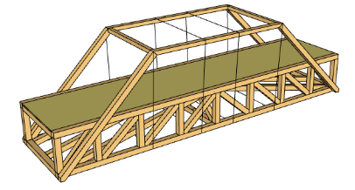
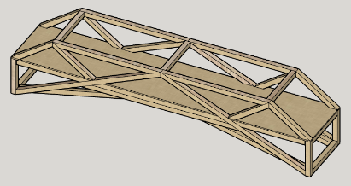
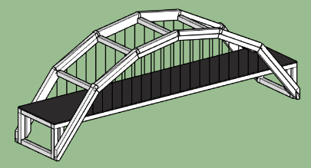
최적 설계대안 선정 과정 (1/9)
평가기준
창의성
심미성
지지하중
자중
시공성 (제작 난이도)
대안
설계대안 #1
설계대안 #2
설계대안 #3

Slide 15
최적 설계대안 선정 과정 (2/9)
평가기준에 대한 중요도 평가
평가기준 쌍대비교 (더 중요한 경우 : 1~9, 덜 중요한 경우 : 1~1/9)
 | 창의성 | 심미성 | 지지하중 | 자중 | 시공성
창의성 | 1
심미성 |  | 1
지지하중 |  |  | 1
자중 |  |  |  | 1
시공성 |  |  |  |  | 1
대응
a_{ij} vs 1/a_{ij}
대응
a_{ij} vs 1/a_{ij}

Slide 16
최적 설계대안 선정 과정 (3/9)
평가기준에 대한 중요도 평가
평가기준에 대한 열 합계 계산
 | 창의성 | 심미성 | 지지하중 | 자중 | 시공성
창의성 | 1
심미성 |  | 1
지지하중 |  |  | 1
자중 |  |  |  | 1
시공성 |  |  |  |  | 1
합계

Slide 17
최적 설계대안 선정 과정 (4/9)
평가기준에 대한 중요도 평가
평가기준에 대한 상대적 중요도 계산 : 정규화 → 행 평균 계산
 | 창의성 | 심미성 | 지지하중 | 자중 | 시공성 | 평균
창의성
심미성
지지하중
자중
시공성

Slide 18
최적 설계대안 선정 과정 (5/9)
평가기준 별 대안 점수 평가
평가기준 별 대안간 선호도 쌍대 비교 (더 선호하는 경우 : 1~9, 덜 선호하는 경우 : 1~1/9)
창의성 | 대안 #1 | 대안 #2 | 대안 #3
대안 #1 | 1
대안 #2 |  | 1
대안 #3 |  |  | 1
심미성 | 대안 #1 | 대안 #2 | 대안 #3
대안 #1 | 1
대안 #2 |  | 1
대안 #3 |  |  | 1
지지하중 | 대안 #1 | 대안 #2 | 대안 #3
대안 #1 | 1
대안 #2 |  | 1
대안 #3 |  |  | 1
자중 | 대안 #1 | 대안 #2 | 대안 #3
대안 #1 | 1
대안 #2 |  | 1
대안 #3 |  |  | 1
시공성 | 대안 #1 | 대안 #2 | 대안 #3
대안 #1 | 1
대안 #2 |  | 1
대안 #3 |  |  | 1

Slide 19
최적 설계대안 선정 과정 (6/9)
평가기준 별 대안 점수 평가
평가기준 별 대안 선호도의 열 합계 계산
창의성 | 대안 #1 | 대안 #2 | 대안 #3
대안 #1 | 1
대안 #2 |  | 1
대안 #3 |  |  | 1
합계
심미성 | 대안 #1 | 대안 #2 | 대안 #3
대안 #1 | 1
대안 #2 |  | 1
대안 #3 |  |  | 1
합계
지지하중 | 대안 #1 | 대안 #2 | 대안 #3
대안 #1 | 1
대안 #2 |  | 1
대안 #3 |  |  | 1
합계
자중 | 대안 #1 | 대안 #2 | 대안 #3
대안 #1 | 1
대안 #2 |  | 1
대안 #3 |  |  | 1
합계
시공성 | 대안 #1 | 대안 #2 | 대안 #3
대안 #1 | 1
대안 #2 |  | 1
대안 #3 |  |  | 1
합계

Slide 20
최적 설계대안 선정 과정 (7/9)
평가기준 별 대안 점수 평가
평가기준 별 대안 선호도의 평균 계산 : 정규화 → 행 평균 계산
창의성 | 대안 #1 | 대안 #2 | 대안 #3 | 평균
대안 #1
대안 #2
대안 #3
심미성 | 대안 #1 | 대안 #2 | 대안 #3 | 평균
대안 #1
대안 #2
대안 #3
지지하중 | 대안 #1 | 대안 #2 | 대안 #3 | 평균
대안 #1
대안 #2
대안 #3
자중 | 대안 #1 | 대안 #2 | 대안 #3 | 평균
대안 #1
대안 #2
대안 #3
시공성 | 대안 #1 | 대안 #2 | 대안 #3 | 평균
대안 #1
대안 #2
대안 #3

Slide 21
최적 설계대안 선정 과정 (8/9)
대안별 종합 점수 평가
평가기준 별 가중치 × 대안 선호도의 합계 계산
평가기준 | 가중치 | 점수
 |  | 대안 #1 | 대안 #2 | 대안 #3
창의성
심미성
지지하중
자중
시공성
종합점수
세 대안 종합점수의 합은 1이 되어야 함

Slide 22
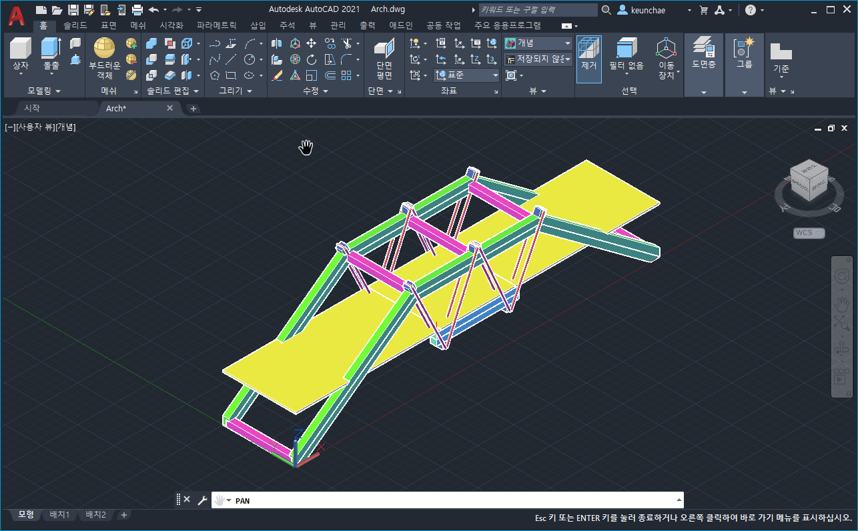
최적 설계대안 선정 과정 (9/9)
최종 선정된 설계대안 수정⋅보완
최적안 선정 단계에서 만들어진 설계대안의 단점을 탈락한 대안들의 장점들을 도입하여 수정⋅보완
개념도 수정⋅보완
3D 모델링 도구(AutoCAD)를 이용하여 최종 선정안에 대한 개념도를 작성

Slide 23
개념설계 대안 선정 보고서 목차 및 작성요령
목차 | 작성요령
1. 개념설계 대안 평가
1.1 평가기준에 대한 중요도 평가 | 평가기준 쌍대비교, 평가기준에 대한 열 합계 계산, 평가기준에 대한 상대적 중요도 계산
1.2 평가기준 별 대안 선호도 평가 | 평가기준 별 대안간 쌍대비교 결과, 평가기준 별 대안 선호도의 열 합계 계산, 평가기준 별 대안 선호도의 평균 계산
1.3 대안별 종합 점수 평가 | 평가기준 별 가중치 × 대안 선호도의 합계 계산
2. 최적 개념설계 대안
2.1 개념설계 대안 개선 | 선정된 개념설계 대안에 대한 개발 방향의 단점을 탈락한 대안들의 장점들을 도입하여 수정·보완
2.2 개념도 | 3D 모델링 도구(AutoCAD)를 이용하여 선정된 개념설계 대안에 대한 3D 개념도를 정확히 작성 CAD 개념도 파일(*.dwg)을 PPTX에 직접 첨부 (삽입 → 개체 → 파일로부터 만들기 기능 이용)
3. 참고문헌 | 보고서를 작성하기 위해 참조한 논문, 책, 웹사이트 등을 표기
반드시 목차를 준수하여 보고서 작성 (개념설계 대안 선정 보고서 점수 : 5점 만점)

Slide 24
개념설계 대안 선정 보고서 작성 사례
목차
1.1 평가기준에 대한 중요도 평가
개념설계 대안 선정 보고서
1. 개념설계 대안 평가
#조
1.2 평가기준 별 대안 선호도 평가
1.3 대안별 종합 점수 평가
2.1 개념설계 대안 개선
2. 최적 개념설계 대안
2.2 개념도
3. 참고문헌

